Slide 1
외국어시험 대체 강좌 – 시사영어
Current English
13

Slide 2

Table of Contents
문화 과학
스마트폰 중독 / 인터넷 / 학교 폭력
Key Expressions
Word List
Grammar:
3.1 부사의 형태
3.2 빈도부사

Slide 3
13
문화, 과학
스마트폰 중독 / 인터넷 / 학교 폭력

Slide 4
1. Key Expressions
[스마트폰 중독]
157 | A | Millions of Koreans are glued to their smartphone screens all day, every day.
 | B | Some are so engrossed in their phones even while walking on the street. That can be very dangerous.
 | 스마트폰을 계속 들여본다고 할 때
 | Simple | Millions of Koreans spend so many hours watching their smartphone screens.
 | Upgrade | Millions of Koreans are glued to their smartphone screens.
158 | A | We need to stay connected in the digital era, but developing compulsions or addictions from that is a different matter.
 | B | Everyone needs to thinks about where to draw the line.
 | 스마트기기 중독을 말할 때
 | Simple | In this digital era, it’s very easy to become addicted to using smart gadgets.
 | Upgrade | In this digital era, you may develop compulsions or addictions.

Slide 5
1. Key Expressions
[스마트폰 중독]
159 | A | It’s a serious problem that children can develop symptoms of depression and withdrawal from smartphone overuse.
 | B | That’s why I try to limit my daughter’s hours on hers, but she always wants more.
 | 스마트폰 금단 현상을 보인다고 할 때
 | Simple | Children can find difficulty quitting using smartphone.
 | Upgrade | Children can develop withdrawal symptoms from smartphone overuse.
162 | A | I don’t know how to stop my son from using his smartphone.
 | B | It’s very hard for a child to develop self-restraint on his own. Why don’t you find something you can do together to divert his attention?
 | 자기 절제력을 기른다고 할 때
 | Simple | It’s hard for a child to decide when to stop using smartphone on his own.
 | Upgrade | It’s hard for a child to develop self-restraint on his own.

Slide 6
1. Key Expressions
[인터넷]
163 | A | Don’t you think privacy violations are a bit unavoidable in the internet era, to protect citizens from crimes or terrorist attacks?
 | B | I do, but the problem is that the government can engage in unnecessary infringement on people’s privacy in the name of public safety.
 | 사생활 침해를 말할 때
 | Simple | Invading privacy is unavoidable in the internet era.
 | Upgrade | Privacy violations are unavoidable in the internet era.
165 | A | There are so many people who seem to comment on forums just to make others angry.
 | B | The best way to handle trolls is to ignore them, otherwise you’re giving them what they want.
 | 악성 댓글을 말할 때
 | Simple | The best way to handle hateful comments on the Internet is to ignore them.
 | Upgrade | The best way to handle trolls is to ignore them.

Slide 7
1. Key Expressions
[인터넷]
166 | A | I recently received what looked like a link to my account, but it then asked for my credit card.
 | B | You need to take caution with these fraudulent sites, as there are so many that try to scam you.
 | 인터넷 사기를 말할 때
 | Simple | You need to take caution with these cheating sites.
 | Upgrade | You need to take caution with these fraudulent sites.
168 | A | It has been reported that China has more than 100,000 hackers who can disrupt vital networks of other countries.
 | B | It’s evident that in our 21st century, wars are now waged in cyber space.
 | 네트워크나 시스템을 마비시킨다고 할 때
 | Simple | Hackers destroyed the vital networks.
 | Upgrade | Hackers disrupted the vital networks.

Slide 8
1. Key Expressions
[학교폭력, 왕따]
169 | A | I often see cruel comments online about celebrities and end up feeling sorry for them.
 | B | Cyber bullying is actually a major problem that needs to be addressed.
 | 온라인에서 타인을 괴롭힌다고 할 때
 | Simple | Harassing other people online is a major problem that needs to be addressed.
 | Upgrade | Cyber bullying is a major problem that needs to be addressed.
171 | A | Students should not turn a blind eye to bullying
 | B | Wouldn’t it be difficult for a student to deal with the problem alone? I think teachers and parents should play a bigger role.
 | 학교폭력 문제를 외면한다고 할 때
 | Simple | Students should not ignore bullying.
 | Upgrade | Students should not turn a blind eye to bullying.

Slide 9
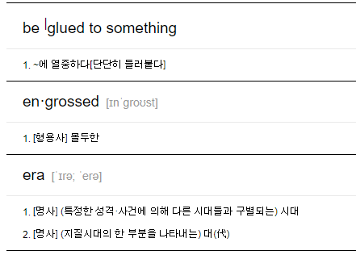
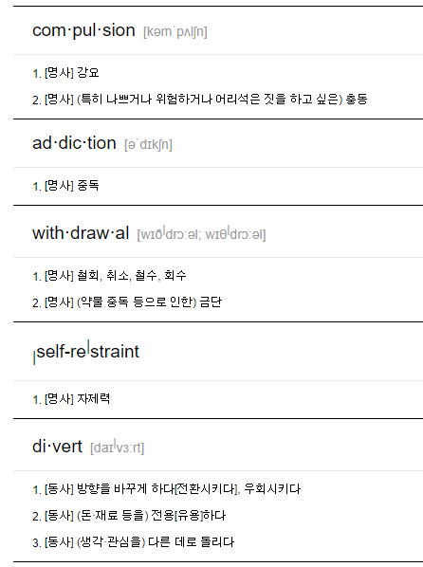
2. Word List

Slide 10
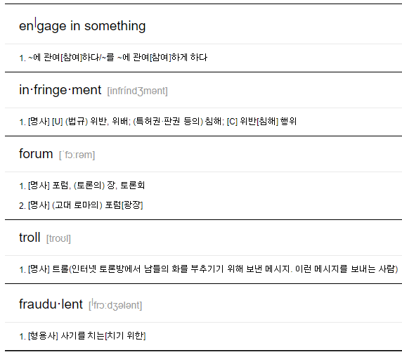
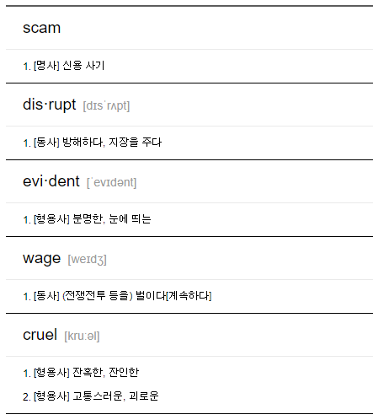
2. Word List

Slide 11
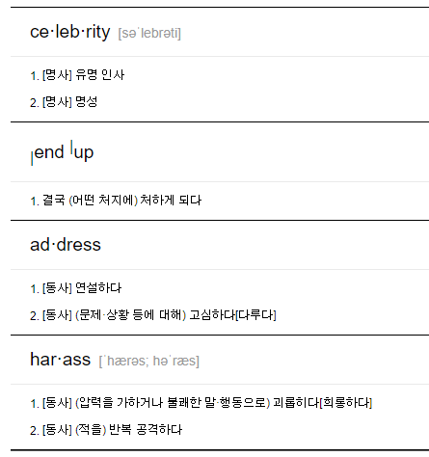
2. Word List

Slide 12
3.1 Grammar: 부사의 형태
부사는 형용사 + ly 형태를 가진 경우가 가장 많습니다.
→ certain(형용사) + ly = certainly(부사)
위와 같은 형태의 부사가 많지만, 모든 부사들이 그렇지는 않고 아래와 같이 다양한 변형이 있습니다.
형용사 + ly
가장 많은 형태로 형용사 뒤에 접미어 ly만 붙히면 부사가 됩니다.
He is a slow walker. He walks slowly. 그는 천천히 걷는다.
→ slow(형용사) + ly = slowly(부사)
He carefully packed up breakfasts to take to the hospital. 그는 병원에 가져갈 아침 식사를 조심스럽게 포장했습니다.
→ careful(형용사) + ly = carefully(부사)
The house is nicely and functionally decorated. 집은 멋지고 실용적으로 장식되어 있다.
→ nice(형용사) + ly = nicely(부사)
→ functional(형용사) + ly = functionally(부사)
e로 끝나는 형용사는 le를 빼고 ly를 붙여서 부사로 만듭니다.(le 대신 ly)
regrettable(형용사) - le + ly =r egrettably(부사)
horrible(형용사) - le + ly = horribly(부사)

Slide 13
3.1 Grammar: 부사의 형태
형용사 + ally
ic로 끝나는 형용사는 ally를 붙여서 부사로 만드는 경우가 많습니다.
He is enthusiastic about his job. 그는 그의 직업에 대해 열정적이다.
They work enthusiastically. 그들은 열정적으로 일한다.
→ enthusiastic(형용사) + ally = enthusiastically(부사)
She was able to succeed academically and athletically. 그녀는 학업적으로나 운동적으로나 성공할 수 있었다.
academic(형용사) + ally = academically(부사)
athletic(형용사) + ally = athletically(부사)

Slide 14
3.1 Grammar: 부사의 형태
y로 끝나는 형용사
y로 끝나는 형용사의 경우 y를 i로 바꾼 다음 ly를 붙여서 부사로 만듭니다.
The children are happy when they are playing. 아이들은 놀 때 행복하다.
The children are playing happily. 아이들이 행복하게 놀고 있다.
→ happy(형용사) -y + ily = happily(부사)
We can fix it easily. 우리는 그것을 쉽게 고칠 수 있다.
→ easy(형용사) -y + ily = easily(부사)

Slide 15
3.1 Grammar: 부사의 형태
형용사와 형태가 같은 부사
형용사와 부사의 형태가 동일한 경우가 있습니다.
He is a fast runner. 그는 빠른 주자이다..
He runs fast. 그는 빠르게 달린다.
 | 형용사 | 부사 | 다른 의미 부사형
long | long hair(긴 머리) | go on long(오래동안 계속되다)
far | at the far end(저쪽 끝에) | go far(멀리 가다)
low | low prices(낮은 가격) | bend low(구부리다)
high | high prices(높은 가격) | throw high(높게 던지다) | highly : 아주, 매우(=very, extreamly)
fine | fine wines(좋은 와인) | go fine(잘 돌아간다) | finely : (알갱이를) 잘게[곱게]
early | early morning(이른 아침) | arrive early(일찍 도착하다)
hard | hard question(어려운 문제) | work hard(열심히 일/공부하다) | hardly : 거의 ~ 않다
late | late afternoon(늦은 오후) | get up late(늦게 일어나다) | lately : 최근에

Slide 16
3.1 Grammar: 부사의 형태
ly를 생략하고 쓰는 경우
cheap 와 cheaply 를 사전에서 찾아보면 다음과 같이 품사 설명이 나옵니다.
cheap : 형용사, 부사
cheaply : 부사
즉 cheap은 형용사로도 부사로도 쓸 수 있는데, 부사로 사용될 때는 cheaply와 동일한 의미를 가집니다.
ly가 붙은 부사가 따로 있음에도 이렇게 간혹 형용사와 부사의 형태가 같은 경우도 있습니다.
ly를 생략하고 (마치 형용사 형태처럼) 부사를 쓰는 경우는 아무래도 덜 격식적인 표현이라고 할 수 있습니다.
cheap 과 cheaply는 동일한 의미를 가지지만, ly가 생략될 때 다른 의미를 가지는 경우도 있습니다.
He studied hard to pass the exam. 그는 시험에 합격하기 위하여 열심히 공부했다
→ hard: 열심히(부사)
She can hardly walk. 그녀는 거의 걸을 수 없다.
→ hardly: 거의 ~ 없다(부사)

Slide 17

3.1 Grammar: 부사의 형태
good VS well
good은 형용사로만 쓰이는 반면, well은 형용사와 부사 모두 가능합니다.
He speaks English well. 그는 영어를 잘한다. He speaks English good. (X) good은 형용사로만 가능하기 때문에 동사(speaks)를 수식할 수 없습니다. 이때는 부사로도 가능한 well을 써야합니다.
well이 형용사로 쓰일 때는 good과 의미가 조금 다릅니다.
She looks good today. 그녀는 오늘 좋아 보인다.
good은 형용사로 다양한 의미로 쓰이는 반면, well을 형용사로 쓰면 주로 건강과 관련해서 사용합니다.(제한적으로 사용)
She looks well today. 그녀는 오늘 괜찮아 보인다.
어제는 아파 보였는데 오늘은 괜찮아 보인다는 의미입니다.
https://www.englishcube.net/grammar_view.php?category2=18

Slide 18
3.2 Grammar: 빈도부사
빈도부사는 어떤 일이 얼마나 자주 일어나는지(어떤 일을 얼마나 자주 하는지)를 나타냅니다.
이해를 돕기 위해 빈도부사를 %로 정리해 보면 다음과 같습니다.
always(100%): 항상, 늘
usually(90%): 대개
normally, generally(80%): 보통, 대개
often, frequently(70%): 자주
sometimes(50%): 때때로
occasionally(30%): 가끔
hardly, rarely(5%): 거의~하지 않을 때
never(0%): 절대~하지 않을 때

Slide 19
3.2 Grammar: 빈도부사
빈도부사의 위치
일반동사 앞
빈도부사가 일반동사와 함께 쓰일 때는 일반동사 앞에 위치합니다.
I often go to movies. 나는 종종 영화보러 간다.
→ 빈도부사(often) + 일반동사(go)
She always arrives on time. 그녀는 항상 정시에 도착한다.
→ 빈도부사(always) + 일반동사(arrives)
He said that he hardly drinks alcohol anymore. 그는 더 이상 술을 거의 마시지 않는다고 말했다.
→ 빈도부사(hardly) + 일반동사(drinks)
We occasionally go out for coffee together. 우리는 가끔 함께 커피를 마시러 간다.
→ 빈도부사(occasionally) + 일반동사(go out)
동사가 목적어를 취할 때는 빈도부사는 동사와 목적어 사이에 올 수 없기에 보통 뒤에 위치합니다.
You should check the tire pressure once a week. 타이어 공기압은 일주일에 한 번 점검해야 한다.
→ 일반동사(check) + 목적어(the tire pressure) + 빈도부사(once a week)

Slide 20
3.2 Grammar: 빈도부사
빈도부사의 위치
be동사 뒤
빈도부사가 be동사와 함께 쓰일 때는 be동사 뒤에 위치합니다.
She isn't always happy about this. 그녀는 이것에 관해 항상 행복하지 않다.
→ be동사(isn't) + 빈도부사(always)
There are always lots of people in the movie theater on Friday nights. 금요일 밤 영화관에는 항상 많은 사람들이 있다.
→ be동사(are) + 빈도부사(always)

Slide 21
3.2 Grammar: 빈도부사
빈도부사의 위치
조동사 뒤
빈도부사가 조동사와 함께 쓰일 때는 조동사 뒤에 위치합니다.
조동사는 일반동사 앞에 사용하기 때문에 조동사와 일반동사 사이에 위치한다고 할 수도 있습니다.
I can always make you smile. 나는 항상 너를 웃게 해줄 수 있다. → 조동사(can) + 빈도부사(always) + 일반동사(make)
You can never be too careful in crossing a street. 길을 건널 때는 아무리 주의를 해도 지나치지 않다.
→ 조동사(can) + 빈도부사(never) + 일반동사(be)
완료시제, 진행시제 등을 위해서 조동사(auxiliary verb)가 사용된 경우에도 빈도부사는 조동사와 일반동사 사이에 위치합니다.
I have never visited Toronto. 토론토는 한 번도 가본 적이 없다.
→ 조동사(have) + 빈도부사(never) + 일반동사(visited)

Slide 22
3.2 Grammar: 빈도부사
빈도부사의 위치
기타
sometimes, usually, normally와 같은 빈도부사는 문장의 앞에 오는 경우가 많습니다.
Sometimes I eat even when I am full. 나는 가끔씩 배가 부른데도 먹는다.
아래와 같은 표현들도 빈도를 나타냅니다.
I go hiking twice a month. 나는 한 달에 두 번 등산을 간다.
She goes to the cinema once in a while. 그녀는 가끔 영화관에 간다.
https://www.englishcube.net/grammar_view.php?category2=286

